Slide 1


分数乘除混合运算
情境导入
合作探索
自主练习
回顾反思

Slide 2
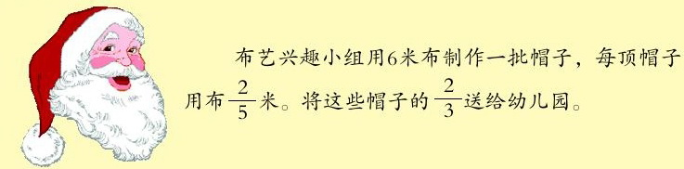



一、情境导入
６米布
每顶帽子用布 米
送给幼儿园多少顶帽子？
将这些帽子的 送给幼儿园
从图中，你知道了哪些数学信息？
根据这些信息，你能提出什么问题？

Slide 3


二、合作探索
送给幼儿园多少顶帽子？
你能解决这个问题吗？试试看。
分步
综合
继续

Slide 4


二、合作探索
送给幼儿园多少顶帽子？
先求一共制作了多少顶帽子。
3
６
÷
﹦
6
×
= 15（顶）
1
再求送给幼儿园多少顶帽子？
5
15
×
﹦
15
×
= 10（顶）
1
答：送给幼儿园10顶帽子。
返回

Slide 5
二、合作探索
送给幼儿园多少顶帽子？
列综合算式解答：
６
÷
×
先算什么，再算什么？
1
2
﹦
三个数相乘怎样约分呢？
6
×
×
1
1
=10（顶）
答：送给幼儿园10顶帽子。
返回

Slide 6






试一试
5
把除以一个数，改写成乘这个数的倒数。
4
÷
×
×
÷
2
3
１
１
１
＝
4
＝
×
×
×
×
能约分的
要约分。
１
１
１
１
＝
6
＝
算出结果。
想一想，怎样进行分数乘除法混合运算？

Slide 7





三、自主练习
１．算一算。
÷
÷
×
4
÷
×
×
1
1
2
1
１
１
＝
×
×
1
＝
×
4
×
＝
×
×
3
1
1
1
1
１
１
＝
4
＝
＝

Slide 8



三、自主练习
２．
用10米长的彩绸做小旗，平均每面小
旗用彩绸 米。这些小旗的 用来装
饰教室，装饰教室的小旗有多少面？
10
÷
×
2
＝
10
×
8
×
1
＝
64（面）
答：装饰教室的小旗有64面。

Slide 9




三、自主练习
小林骑自行车去郊游。去时平均每小时行１２千米， 小时到达。原路返回时只用了 小时，返回时平均每小时行多少千米？
３．
12
×
÷
4
＝
12
×
×
2
1
＝
16（千米）
答：返回时平均每小时行16千米。

Slide 10




三、自主练习
4．
光明小学的绿化面积是960平方米，是向阳小学的2倍，南山小学的绿化面积相当于向阳小学的 。南山小学的绿化面积是多少？
960
÷
2
×
60
480
＝
960
×
×
１
１
＝
420（平方米）
答：南山小学的绿化面积是420平方米。

Slide 11
三、自主练习
9
4
9
5．
一个长方体鱼缸长 米，宽 米，里面盛有 立方米的水。水深多少米？
10
5
25
9
÷
9
÷
4
25
10
5
1
1
2
1
9
10
5
＝
×
×
25
9
4
5
1
2
1
＝
1
（米）
2
1
答：水深 米。
2

Slide 12


